Slide 1

Київський національний університет
імені Тараса Шевченка
Звіт декана
факультету комп’ютерних наук та кібернетики
Анісімова А.В.
23 грудня 2021 р.

Slide 2

В 2020/21 навчальному році на факультеті навчались студенти за освітніми програмами:
Бакалаврат
113 Прикладна математика
121 Програмна інженерія
122 Інформатика
124 Системний аналіз

Slide 3
В 2020/21 навчальному році на факультеті навчались студенти за освітніми програмами:
Магістратура
113 Прикладна математика
121 Програмне забезпечення систем
122 Інформатика
122 Бізнес-Інформатика
122 Штучний інтелект
124 Системи та методи прийняття рішень
122 Математичні методи штучного інтелекту
122 Прикладна інформатика (заочна форма)

Slide 4
Акредитація освітніх програм в 2021 році
ОП «Системний аналіз», перший (бакалаврський) рівень вищої освіти, гарант Шарапов М. М.
ОП «Штучний інтелект», другий (магістерський) рівень вищої освіти, гарант Крак Ю. В.
Підготовлено звіт самооцінювання ОНП «Математичні методи штучного інтелекту», другий (магістерський) рівень вищої освіти, гарант Завадський І. О.

Slide 5
Станом на 23.12.2022 на факультеті комп’терних наук та кібернетики навчається
ОКР | Денна форма навчання |  | Заочна форма навчання
 | за державним замовленням | за контрактом | за державним замовленням | за контрактом
Бакалаври | 985 | 250 | 0 | 13
Магістри | 201 | 9 | 0 | 3
Всього | 1186 | 259 | 0 | 16
Всього навчається студентів
на факультеті комп’ютерних наук та кібернетики: 1458

Slide 6
Кількість студентів на факультеті комп’терних наук та кібернетики

Slide 7
Вступ на 1 курс бакалаврату

Slide 8
Результати роботи приймальної комісії
 | Ліцензований обсяг | Прохідний бал
 |  |  | ЗА ДЕРЖАВНИМ ЗАМОВЛЕННЯМ | НА КОНТРАКТ | ВСЬОГО
Інформатика | 175 | 192,4 | 89 | 64 | 153
Прикладна математика | 130 | 188 | 85 | 8 | 93
Програмна інженерія | 100 | 194,8 | 36 | 46 | 82
Системний аналіз | 60 | 184,88 | 35 | 8 | 43
Всього | 465 |  | 245 | 126 | 371

Slide 9
Вступ до магістратури
 | Всього | З них на контракт
2020/2021 | 121 | 11
2021/2022 | 97 | 0

Slide 10

Відзнаки студентів
Іменна стипендія компанії Ring Ukraine – Андрій Уразовський
Академічна стипендія імені М.С. Грушевського – Саворона Назарій
Академічна стипендія імені Героїв Небесної Сотні – Дзюгал Ольга
Студенти, які отримують стипендії Президента України – Міщук Роман, Сазонов Нікіта, Дядюк Антон, Костенко Роман

Slide 11
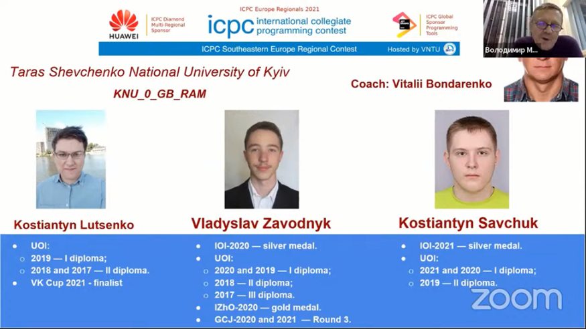
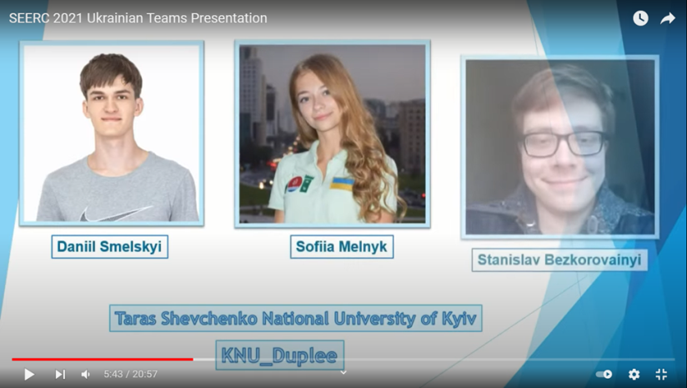
Студентські олімпіади
ВСЕУКРАЇНСЬКА СТУДЕНТСЬКА ОЛІМПІАДА З ПРОГРАМУВАННЯ ІСРС-2021, третій етап якої прирівняний до півфіналу Чемпіонату світу з програмування формату АСМ ІСРС і має назву Південно-європейський півфінал (SEERC)
– Потьомкін Лев, – Баренблат Ігор, Гришечкін Марк, Макарович Адальберт (Диплом ІІ ступеня), Смельський Даниїл, Чемерис Павло (Диплом ІІІ ступеня)
Вітаємо!!!
Перше місце SEERC -2021 отримала команда KNU_0_GB_RAM у складі: Костянтин Луценко, Владислав Заводник, Костянтин Савчук | Третє місце SEERC-2021 виборола команда KNU_Duplee у складі: Даниїл Смельський, Софія Мельник, Станіслав Безкоровайний

Slide 12
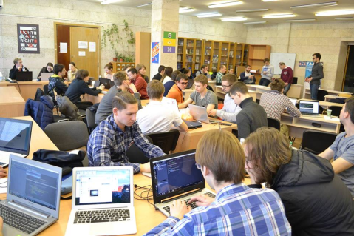
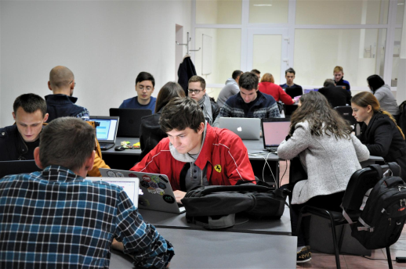
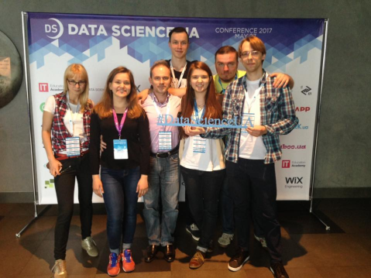
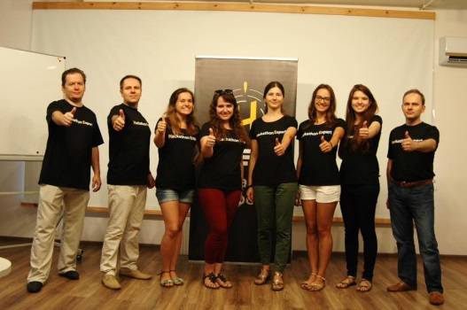

Студентські хакатони
щорічно проводяться CSC Hackathon та
інші, за підтримки факультету
у якості експертів залучаються провідні
фахівці з факультету комп'ютерних наук та
кібернетики
учасниками хакатону 2021 р. були команди
з усієї України (Львів, Запоріжжя, Харків, інші
міста)
Переможці отримують додаткові бали для
вступу на магістерські програми на
факультет

Slide 13
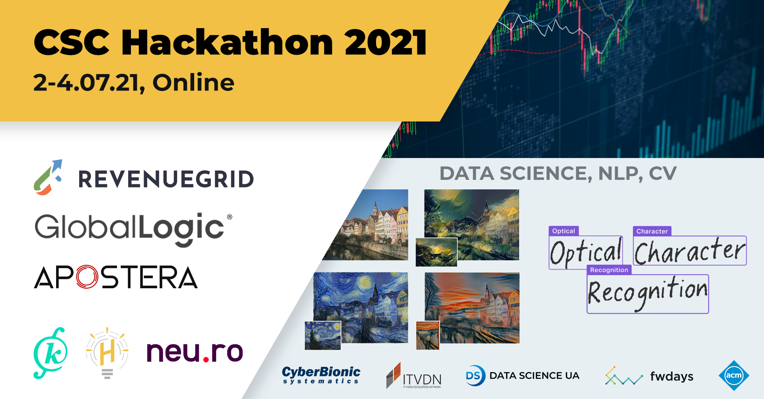
CSC Hackathon 2021 для студентів спільно з Hackathon Expert Group і Apostera GmbH
(2-4.07.2021)
128 учасників, 50 команд, 11 експертів та членів журі, 2 доби наполегливої роботи, 20 команд у фіналі й 4 команди переможців по 3 задачах – так пройшов CSC Hackathon 2021 Online.

Slide 14

March AI Hackathon (Online) з Hackathon Expert Group і Apostera GmbH
19-21.03.2021
50 команд, 120 учасників і 2 задачі: Health AI Assistant від Doc.ua і Board Game AR Assistant від Apostera.
Збірна команда “Visioners” студентів з Київського національного
Університету
імені Тараса
Шевченка
посіла друге
місце

Slide 15
Проходження студентами факультету виробничої практики
 | Всього студентів проходило практику | На підприємствах
2020/2021 | 279 | 52
2021/2022 | 299 | 132

Slide 16
Підсумкова атестація
Проходили підсумкову атестацію 291 студент
З них 22 навчались на контрактній формі
Одержали диплом з відзнакою – 47
Закінчили навчання без присвоєння професійної кваліфікації - 202

Slide 17
Порівняльна діаграма щодо кількості студентів ФКНК, які були поселені у 2020 та 2021 роках

Slide 18
Пільгові категорії студентів, які проживають у гуртожитку

Slide 19
Черга на поселення у гуртожиток студентів ФКНК на 01.12.2021

Slide 20
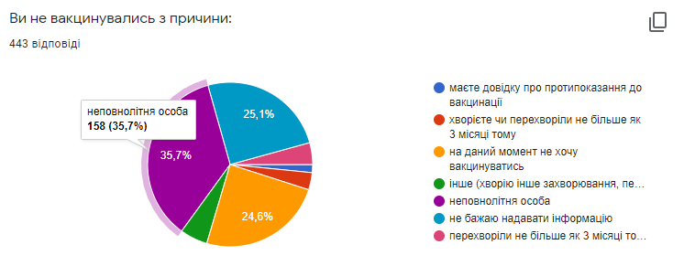
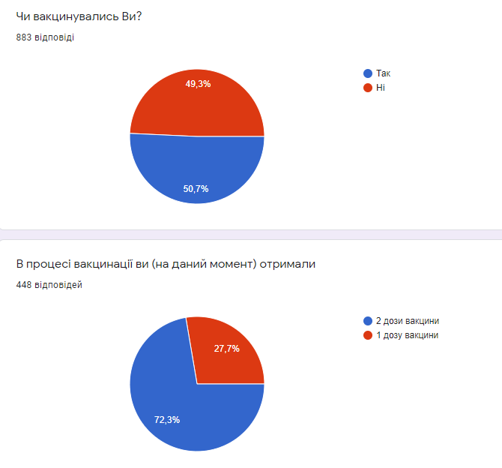
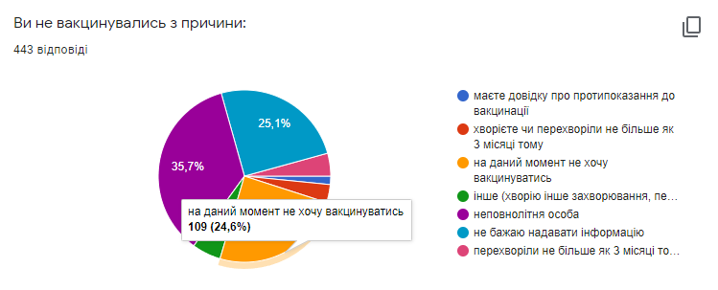
На розпорядження ректора від 04.11.21 р., №113 щодо моніторингу стану вакцинації серед здобувачів освіти на 1 грудня пройшли опитування 860 студентів та 23 аспіранти нашого факультету

Slide 21

Відраховано у 2020/2021 навчальному році
Всього відраховано: 64 студента
з них: бюджет – 42; контракт – 22
з них за власним бажанням - 17

Slide 22

КАДРИ

Slide 23
Кадровий склад штатних викладачів та погодинників в
(кількість ставок) 2020/2021

Slide 24
Якісний склад НПП
Питома вага посад, %
 | 2019 | 2020 | 2021
Завідувач кафедри, професор | 33 | 33 | 23,92
Доцент | 47 | 47 | 46,9
Асистент | 24 | 24 | 29,18

Slide 25
Середній вік викладачів

Slide 26
Середнє навантаження завідувачів кафедрами (впорядковано за лекційним навантаженням)

Slide 27
Середнє навантаження професорів

Slide 28
Середнє навантаження доцентів

Slide 29
Середнє навантаження асистентів

Slide 30
Робота науково-методичної комісії у 2021 році
Введено в дію ДВІ нові редакції освітніх програм другого рівня вищої освіти (затвердження стандарту та впровадження Концепції вивчення іноземних мов студентами неспеціальних факультетів/інститутів Київського національного університету імені Тараса Шевченка).
Розроблено та затверджено ДВА навчальних плани.
Внесено зміни до ВОСЬМИ чинних навчальних планів (розширення вибіркових переліків).
Підготовлено до затвердження ДЕВ'ЯТЬ нових редакцій освітніх програм першого та другого рівнів вищої освіти (впровадження Концепції вивчення іноземних мов студентами неспеціальних факультетів/інститутів Київського національного університету імені Тараса Шевченка).

Slide 31
Робота науково-методичної комісії у 2021 році
Розроблено та ДЕВ'ЯТЬ навчальних планів.
Затверджено більше ДВОХСОТ робочих програм навчальних дисциплін.
Затверджено перелік дисциплін для вибіркової складової (переліків вибору) освітніх програм підготовки здобувачів за першим, другим та третім рівнями вищої освіти на 2022-2023 навчальний рік.
Започатковано постійне опитування випускників освітніх програм, що реалізуються на факультеті комп’ютерних наук та кібернетики.
Організовано опитування здобувачів за окремими дисциплінами освітніх програм
У співробітництві з Навчальною лабораторією соціологічних та навчальних досліджень організовано опитування за освітніми програмами, які реалізуються на факультеті.

Slide 32
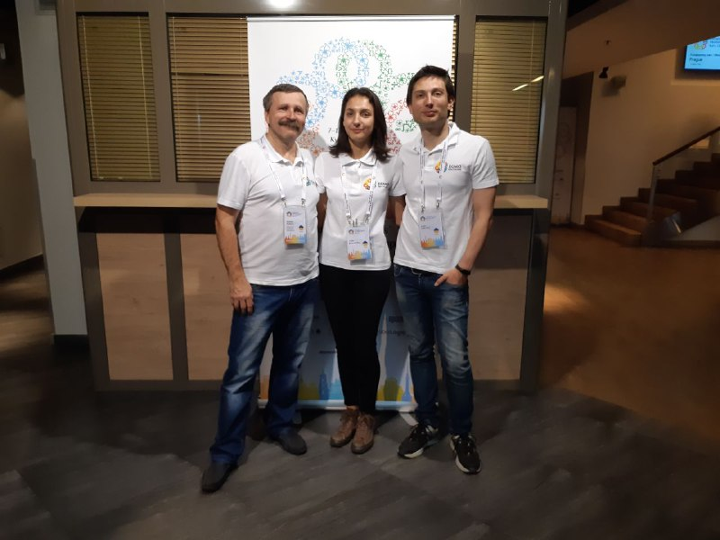
Робота із школярами
Організатори:
Викладачі: Анікушин Андрій, Номіровський Дмитро, Рубльов Богдан
Студенти, аспіранти та випускники: Кодирова Заріна, Депенчук Марія, Уразовський Андрій, Ніколаєв Андрій, Рябцева Валерія
LХІІ Міжнародна математична олімпіада (он-лайн) (липень 2021р), 6 учасників,
9–11 класи
Відбір команди України на Міжнародну математичну олімпіаду (квітень 2021р), 15 учасників, 8–11 класи
Всеукраїнська математична олімпіада найкращих юних математиків України (квітень 2021р), 160 учасників, 8–11 класи
ІV Всеукраїнська математична олімпіада для учнів 5–7 класів (квітень 2021р), 70 учасників, 5–7 класи

Slide 33
Відбір команди Києва на Всеукраїнську олімпіаду (лютий–березень 2021р) 100 учасників, 8–11 класи
Київська міська олімпіада Київського національного університету імені Тараса Шевченка (січень–лютий 2021р), 650 учасників, 7–11 класи
Київська міська олімпіада для школярів 4–6 класів (лютий 2021р), 550 учасників, 4–6 класи
Участь школярів України на різних Міжнародних змаганнях:
XVI Жаутиківська олімпіада (Казахстан) (січень 2021р), 21 учасник, 9–11 класи
XII Romanian Master of Mathematics (Румунія) (жовтень 2021р), 11 учасників, 9–11 класи
X European Girls' Mathematical Olympiad (Грузія, он-лайн) (квітень 2021р), 4 учасниці, 9–11 класи
Х European Mathematical Cup (Хорватія, он-лайн), (грудень 2021р), 20 учасників, 8 – 11 класи

Slide 34
Відбір команди України на Міжнародні математичні змагання (жовтень 2021р), 50 учасників, 7 – 11 класи
Всеукраїнська літня школа «Математичний олімп» (он-лайн) (серпень 2021р), 200 учасників, 5–11 класи
Викладачами Кашпур О. Ф., Панченко Т. В., Омельчук Л. Л., Анікушин А. В., Розора І. В., Шарапов М. М., Верес М. М., протягом року було проведено 7 зустрічей з майбутніми абітурієнтами факультету.

Slide 35
Співпраця з ІТ-компаніями
В 2021 році підписані договори з компаніями ЛУН.ua, Авора ЛТД, які залучені до магістерської прорами «Математичні методи штучного інтелекту»
Розпочали співпрацю з компанією SoftServe щодо запровадження дуальної форми навчання в бакалавраті ОП «Інформатика»
Продовжуємо співпрацювати з компанією Samsung Україна, GobalLogic

Slide 36
Відзнаки, нагороди, премії
Співробітники факультету отримали 12 різних відзнак, серед яких:
Орден за заслуги ІІІ степеню – проф. Рубльов Б. В.
Грамота МОН – проф. Нікітченко М. С., доц. Анікушин А. В.
Проф. Маринич О. В. визнаний найкращим молодим математиком України (Київське математичне товариство разом з фондом, утвореним українськими математиками за кордоном).
Подяка МОН – доц. Русіна Н. Г.
Грамота Київського національного університету імені Тараса Шевченка - доц. Якимів Р. Я.
Подяка Ректора Київського національного університету імені Тараса Шевченка – доц. Довгай Б. В.
Довічна стипендія Кабінету Міністрів України за видатні
заслуги у сфері вищої освіти – проф. Наконечний О. Г.

Slide 37
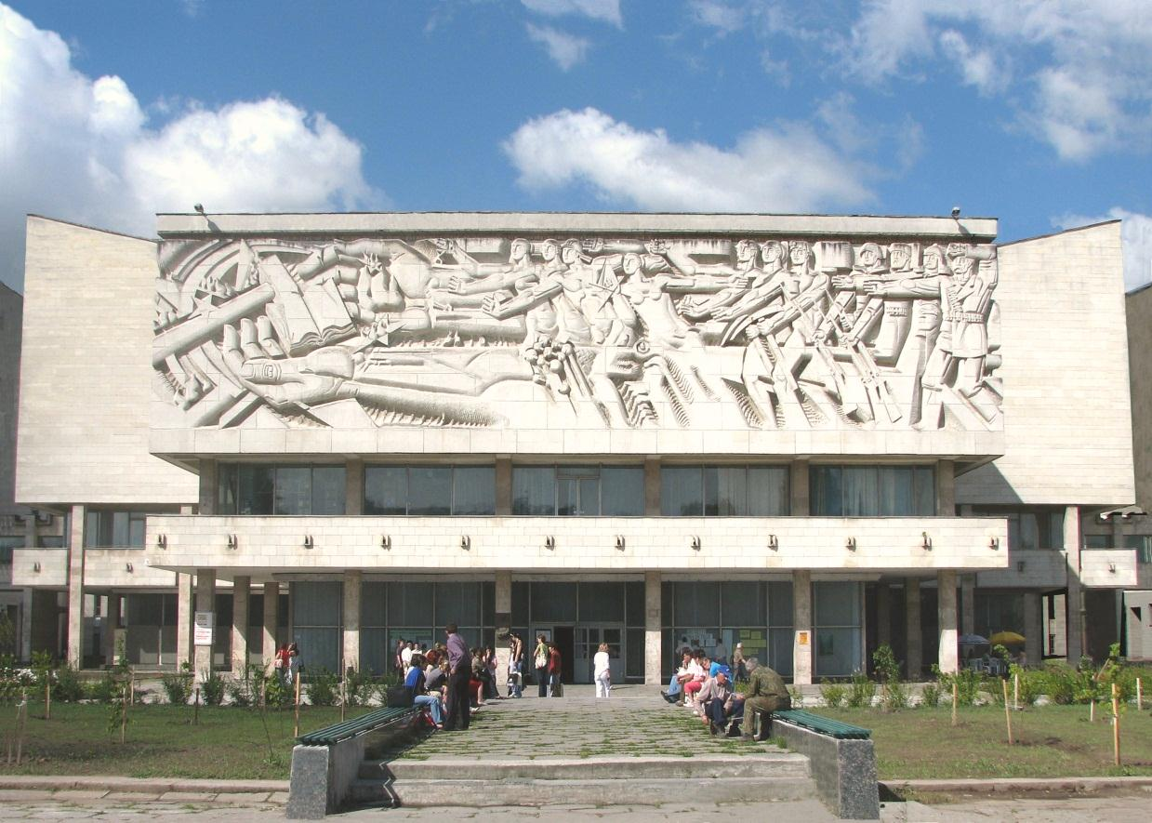
  Звіт з наукової роботи факультету комп’ютерних наук та кібернетики

Slide 38
Кадровий склад НДЧ 2021 р.
Всього – 49 осіб (у 2020 – 54, у 2019 р. – 56),
штатних співробітників – 27 (2020 – 29, 2019 -30):
наукових співробітників – 15 (2020 -16),
з них докторів наук – 3,
кандидатів наук – 12,
інженерів – 12 (2020 – 13);
сумісників – 24, з них докторів наук – 14,
кандидатів наук – 6, студентів та аспірантів - 4.

Slide 39
Теми за загальним фондом, які виконувалися на факультеті в 2021 р.
5 бюджетних НДР (Іксанов О.М., Наконечний О.Г., Ляшко С.І., Терещенко В.М., Лебєдєв Є.О.)
3 кафедральні теми (Анісімов А.В., Провотар О.І., Лебєдєв Є.О.)

Slide 40
Теми за спеціальним фондом, які виконувалися на факультеті в 2021 р.
1 НДР (Ляшко С.І., № 0119U101608) з Відділенням цільової підготовки КНУТШ при НАНУ (130,60 тис. грн. на 2021 р.)
1 НДР (Іксанов О.М.) з Національним фондом досліджень України (1824 тис. грн. на 2021 р.)
1 міжнародний грант CPEA-LT-2016/10003 (Заславський В.А.) – Директорат з питань інтернаціоналізації та розвитку якості у вищій освіті (DIKU), Норвегія (2488,7 тис. грн. на 2021 р.)

Slide 41
Надходження до спеціального фонду

Slide 42
Заявки, які були подані на отримання грантів для фінансування наукових досліджень у 2021 р.
Національний фонд досліджень України (НФДУ), Конкурс проєктів «Підтримка досліджень провідних та молодих учених» – 1 заявка (Маринич О.В.)
МОН України, конкурсний відбір проєктів фундаментальних та прикладних досліджень, науково-технічних (експериментальних) розробок – 6 заявок (Іксанов О.М., Наконечний О.Г., Ляшко С.І., Терещенко В.М., Крак Ю.В., Лебєдєв Є.О.)
МОН України, Конкурс спільних українсько–литовських науково-дослідних проєктів для реалізації у 2022–2023 – 1 заявка (Наконечний О.Г.)
МОН України, Конкурс спільних українсько–польських науково-дослідних проєктів для реалізації у 2022–2023 – 1 заявка (Наконечний О.Г.)

Slide 43
Перспективи фінансування наукових досліджень у 2021 р.
Національний фонд досліджень України (НФДУ), Конкурс проєктів «Підтримка досліджень провідних та молодих учених» – 1 НДР (Іксанов О.М.) буде фінансуватися у 2022 р.
МОН України, конкурсний відбір проєктів фундаментальних та прикладних досліджень, науково-технічних (експериментальних) розробок – всі заявки отримали високі бали (92 і вище):
Проєкт Наконечного О.Г. – І місце у секції «Математика» (98,5 балів);
Проєкти Крака Ю.В. і Терещенка В.М. – І і ІІ місця у секції «Інформатика і кібернетика» (98,5 і 98 балів відповідно);
Проєкт Ляшка С.І. – 8 місце у секції «Інформатика і кібернетика» (92 бали)
МОН України, Конкурс спільних українсько–литовських науково-дослідних проєктів для реалізації у 2022–2023 – 1 НДР (Наконечний О.Г.) буде фінансуватися у 2022 р.

Slide 44
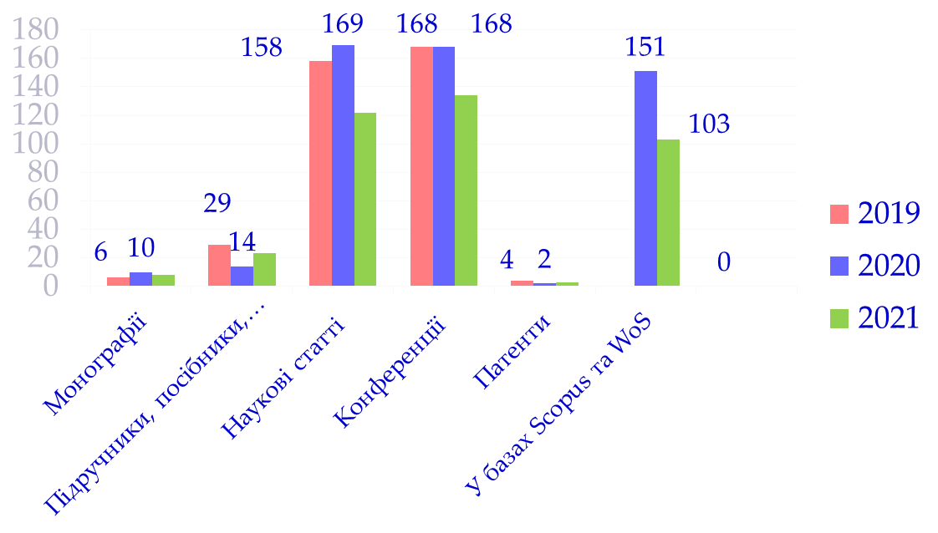

Публікації співробітників факультету в 2021 р.

Slide 45

Факультет був організатором та співорганізатором 15 Міжнародних наукових конференцій (онлайн)
    ХХХVІ Міжнародна наукова конференція «Problems of Decision Making under Uncertainties» (PDMU-2021) (Східниця)
  XIX Міжнародна науково-практична конференція "Математичне та програмне забезпечення інтелектуальних систем" (MPZIS-2021). (МОН)
International Scientific Conference MATHEMATICAL MODELING, OPTIMIZATION AND INFORMATION TECHNOLOGIES PROGRAM 7th edition (Chişinău – Київ –Batumi)
17-та Міжнародна наукова конференція з використання інформаційно-комунікаційних технологій в освіті, наукових дослідженнях і промисловості ICTERI 2021
VIII International conference Information technology and implementation (IT&I-2021)
16th Iberian Conference on Information Systems and Technologies (CISTI'2021) - 3rd Workshop on Artificial Intelligence and Management (WAIM2021) (Chaves, Portugal)
XVI Міжнародна наукова конференція «Інтелектуальні системи прийняття рішень та проблеми обчислювального інтелекту (ІSDMCІ’2021)».

Slide 46
Наукова робота студентів
Участь студентів у наукових, науково-практичних конференціях – 26 осіб, зокрема:
XIХ Міжнародна науково-практична конференція «Шевченківська весна - 2021. Математика, статистика та механіка, прикладна математика та комп’ютерні науки»
Міжнародна науково-технічна конференція «Сучасні напрями розвитку інформаційно-комунікаційних технологій та засобів управління»
VІІІ Всеукраїнська науково-практична конференція студентів, аспірантів та молодих вчених «Об’єднані наукою: перспективи міждисциплінарних досліджень»
ХХХVI Міжнародна конференція «Проблеми прийняття рішень в умовах невизначеності» (PDMU-2021)
II International Scientific Symposium INTELLIGENT SOLUTIONS

Slide 47

Аспірантура 2021 р.
Факультет здійснює підготовку докторів філософії за 4 акредитованими ОНП.
На сьогоднішній день в аспірантурі навчаються
33 осіб, з них 13 на контрактній основі.
У 2021 р. до аспірантури зараховано 8 осіб,
з них 3 на контрактній основі.
Захисти:
2 докторські дисертації (Черній Д.І., Шатирко А.В.),
3 кандидатські дисертації (Насіров Е., Федорус О., Кондратюк С.)
6 дисертацій докторів філософії (Тимошенко А., Красовська К., Яйлимова Г., Ларін В., Верьовкін Г., Терещенко Я.)

Slide 48


Наукова періодика факультету :
2 фахових наукових журнали
Обидва журнали увійшли до реєстру фахових видань МОН (категорія Б). Наразі ведеться робота з виконання умов, необхідних для індексації журналів у міжнародних наукометричних базах.

Slide 49


Міжнародна діяльність у 2021 р.
Угоди
Угода про реалізацію Програми подвійного диплому InterMaths з Університетом Л’Аквіли (Італія) на 2021 р.
Довгострокова угода про співпрацю між Київським національним університетом імені Тараса Шевченка, факультетом комп’ютерних наук та кібернетики (м. Київ, Україна) та Технологічним університетом (м. Брно, Чеська республіка). Відповідальний професор Хусаінов Д.Я. Обмін досвідом, наукові дослідження та вивчення навчальних програм.

Slide 50
Мобільність співробітників
У 2021 р. кількість відряджень співробітників факультету до навчально-наукових установ інших країн
та кількість прийнятих на факультеті іноземних науковців істотно знизилася в умовах прояву глобальних наслідків пандемії COVID–19.
Проте співробітники факультету брали участь у проведенні спільних наукових досліджень за програмою Улама (Вроцлавський університет, Польща), стажувалися за програмою Erasmus +,
підвищували викладацьку кваліфікацію (Інститут підвищення кваліфікації, м. Прага, Чеська Республіка)

Slide 51
Перспективи розвитку
Оновлення навчальних планів (переліку дисциплін на вибір) та описів освітніх програм
Створення повномасштабної електронної бібліотеки
Відкриття освітньо-професійної програми «Штучний інтелект» першого (бакалаврського) рівня
Участь у міждисциплінарних наукових проєктах

Slide 52
Перспективи розвитку
Участь в міжнародних освітніх програмах
Підвищення ролі інституту кураторів
Виконання умов, необхідних для введення журналів факультету до міжнародних наукометричних баз Scopus / Web of Science
Активна участь у міжнародних конференціях

Slide 53
Перспективи розвитку
Підвищення авторитету факультету комп’ютерних наук та кібернетики у міжнародній науці через публікації у рейтингових журналах (Q1-Q3)
Активізація в отриманні охоронних документів на об’єкти права інтелектуальної власності (патенти, свідоцтва тощо)

Slide 54
Перспективи розвитку
Активна участь у міжнародних конференціях
Участь у експертизі міжнародних проектів, захисту дисертацій
Участь у міжнародних комісіях по присвоєнню наукових звань

Slide 55
Перспективи розвитку
Оновлення матеріально-технічної бази
Ремонт та облаштування аудиторій
20а, 202, 203, 204
Продовження утеплення корпусу: заміна покрівлі, системи опалення, електричної проводки.

Slide 56
Дякую за увагу

